Slide 1
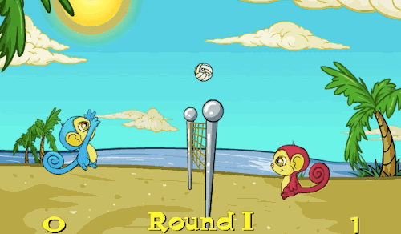

Slide 2
পরিচিতি
শিক্ষক পরিচিতি
পাঠ পরিচিতি
মোঃ গোলাম মাওলা
সহঃ শিক্ষক (শাঃশিঃ)
পি এল বি উচ্চ বিদ্যালয়
নিয়ামতপুর, নওগাঁ।
মোবাইল – ০১৭১২৪৬৪২২৮
E-mail: golammaula14@gmail.com
শ্রেণীঃনবম
বিষয়ঃ শারীরিক শিক্ষা, স্বাস্থ্যবিজ্ঞান ও খেলাধুলা
অধ্যায়ঃ ৮ম
সময়ঃ ৫০ মিনিট;
তারিখঃ ১৮/10/২০১৯ ইং

Slide 3
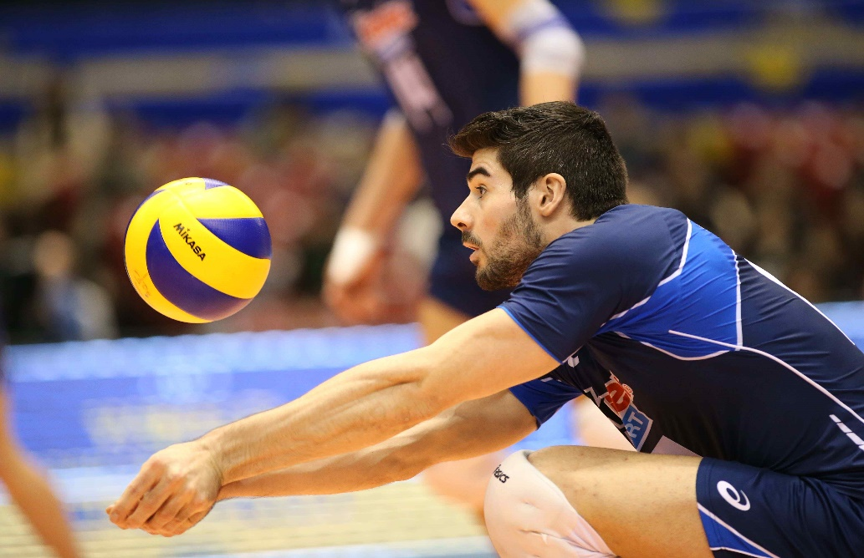
ছবিতে কি দেখতে পাচ্ছ?

Slide 4
ভলিবল

Slide 5
আজকের পাঠ
ভলিবল

Slide 6
শিখনফল
এই পাঠ শেষে শিক্ষার্থীরা ...
ভলিবল খেলার সার্ভিস কয়টি বলতে পারবে।
সার্ভিস এর কলাকৌশল সমূহ লিখতে পারবে।
খেলোয়াড় সম্পর্কে বর্ণনা করতে পারবে।

Slide 7
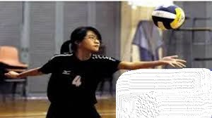
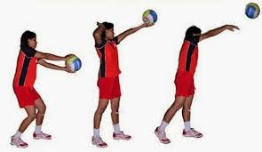
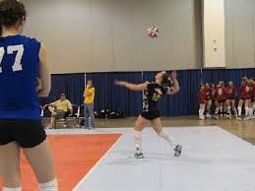
আন্ডার আর্ম সার্ভিস
টেনিস সার্ভিস

Slide 8
সময়ঃ
০৩ মিনিট
একক কাজ
ভলিবল খেলায় সার্ভিস কয় প্রকার ও কী কী?

Slide 9
সমাধান
ভলিবল খেলায় সার্ভিস দুই প্রকার।
যথাঃ ১। আন্ডার আর্ম সার্ভিস
২। টেনিস সার্ভিস

Slide 10
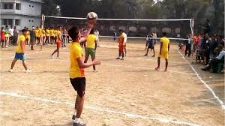

Slide 12
সময়ঃ
০৬ মিনিট
জোড়ায় কাজ
সার্ভিস এর কলাকৌশল সমূহ তোমার খাতায় লেখ।

Slide 13
সমাধান
আন্ডার আর্ম সার্ভিসঃ ডান হাতে সার্ভিস করা হলে বাম পা কে সামনে নিতে হবে। বাম হাতের
তালুতে বল রেখে ডান হাতকে সোজা পিছনের দিকে নিতে হবে।বাম হাতের বল শূণ্যে তোলার
পর ডান হাত পিছন দিক থেকে সামনে এনে সজোরে বলে আঘাত করতে হবে।
টেনিস সার্ভিসঃ ডান হাতে সার্ভিস করা হলে বাম পা কে সামনে নিতে হবে। হাঁটু দুটি সামান্য ভেংগে
বাম হাতের তালুতে রাখা বল মাথার উপর প্রায় ১ মিটার উঁচুতে ছুঁড়ে দিতে হবে এবং বলটি নিচে
নামার সাথে সাথে ডান হাত পিছন দিক থেকে কাধেঁর উপরে এনে সজোরে আঘাত করতে হবে।

Slide 14
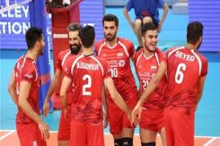
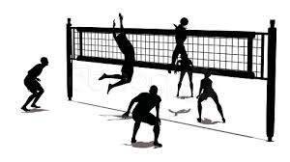
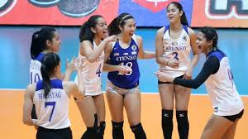

Slide 15
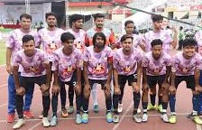
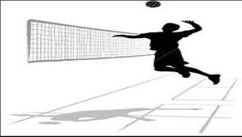
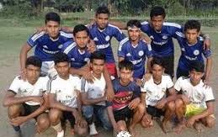

Slide 16
সময়ঃ
১০ মিনিট
দলীয় কাজ
ভলিবল খেলায় খেলোয়াড় সম্পর্কে বর্ণনা কর।

Slide 17
সমাধান
ভলিবল খেলায় একদলে মোট বারোজন খেলোড়ার থাকে।ছয়জন মাঠে খেলে ও ছয়জন অতিরিক্ত হিসেবে থাকে। উভয় দলে সর্বমোট চব্বিশজন খেলোয়াড় থাকে। রেফারীর অনুমতি সাপেক্ষে খেলোয়াড়দের পরিবর্তন করা যায়। বদলী হওয়া খেলোয়াড় ও পরবর্তীতে মাঠে খেলতে পারবে।

Slide 18
মূল্যায়ন
১। ভলিবল খেলা কে আবিস্কার করেন?
(ক) ফ্রাঙ্কলিন
(খ) জি মরগান
(গ) পল লিবার্ড
(ঘ) ক্যুবার্তিন
২। ভলিবল খেলা কোন দেশে আবিস্কার হয়?
(ক) আমেরিকা
(খ) জাপান
(গ) ফ্রান্স
(ঘ) ইংল্যান্ড
১। বাংলাদেশে ভলিবল ফেডারেশন গঠিত হয় কত সালে?
(খ) ১৯৭২ সালে
(গ) ১৯৭৩ সালে
(ঘ) ১৯৭৪ সালে
(ক) ১৯৭১ সালে

Slide 19
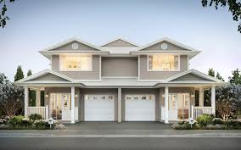
বাড়ির কাজ
ভলিবল খেলার কোর্ট বাড়ি থেকে অংকন করে আনবে।

Slide 20
